Slide 1

ТОО “Қасиет - АБИ” детский сад “Балдырған”
Предшкольная подготовка-
основа успешного обучения в школе

Slide 2

Подготовительные занятия для детей, которые готовятся для поступления в школу. На этих занятиях ребенок познакомится со школой в игровой форме, освоит основные правила поведения, получит необходимые навыки работы. А так же это замечательная возможность познакомиться с учителями, которые будут набирать первокласников в будущем учебном году.
Школа будущих первокласников

Slide 3

Цель:
Создание условий для сокращения адаптационного периода при поступлении ребенка в школу.

Slide 4
Задачи:
1. Развитие познавательных интересов у будущих школьников, желание учиться;
2. Формирование предпосылок учебной деятельности: умение слышать и слушать взрослого, развивать самоконтроль за своими действиями и словами;
3. Подготовка к обучению грамоте, математическая подготовка, подготовка к письму;
4. Развитие речи, внимания, памяти, мышления;
5. Формирование взаимоотношение детейс с окружающими.

Slide 5
Обучение грамоте
По рабочей программе разработанной самими воспитателями – это обучение грамоте, математическая подготовка и окружающий мир.

Slide 6

Обучение грамоте:
Овладение звуковым синтезом слов.
Развитие слуховой памяти и слухового внимания.
Правильное произношение всех звуков родного языка
Совершенствование произношения слов со сложной слоговой структурой.
Обогащение и активизация словаря
Раскрытие смысла образных выражений
Пересказ небольших рассказов и сказок
Составление рассказа по серии картинок
Заучивание наизусть стихотворений, загадок, пословиц.
Воспитание внимательного и доброжелательного отношения к участникам образовательного процесса.

Slide 7

Математическая подготовка
Выделять сходство и различие отдельных предметов
Обьеденять группы предметов, выделять часть.
Сравнивать группы предметов по количеству и уравнивать их.
Считать предметы
Называть для каждого числа предыдущее и последующее.
Соотносить цифру с количеством предметов.
Узнавать геометрические фигуры.
Находить в окружающем мире предметы схожие по форме.

Slide 8
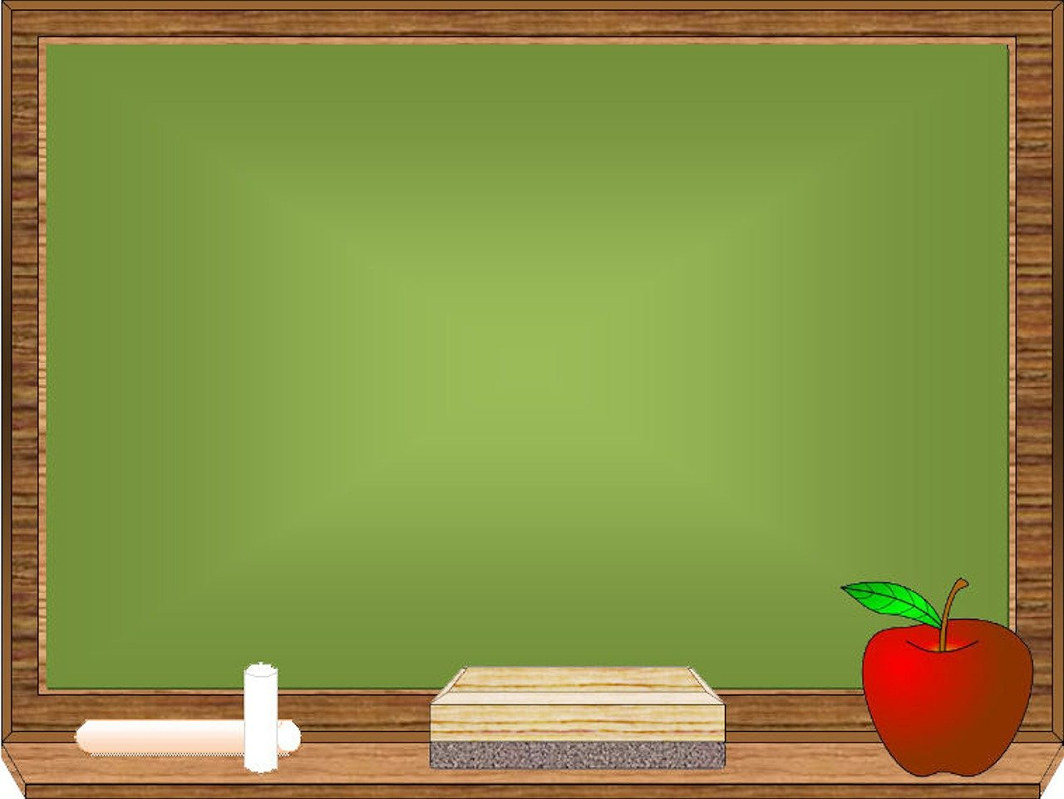
Окружающий мир
Формировать представление о растительном, животном мире, сезонных изменениях в природе, некоторых видов труда и профессий.
Систематизировать знания о некоторых явлениях природы.
Обогащать активный и пассивный словарь.

Slide 9
Приходите к нам
Обращайтесь по телефонам:
87056309756
87750497585

